Slide 1


CLOUD COMPUTING
NICHOLAS OSEI

Slide 2
1. Kies een complex type applicatie
Streaming video service
Voor deze Opdracht heb ik NETFLIX gekozen

Slide 3
NETFLIX
Netflix werd meer porpulair door hun gebruikmaken van Amazon Web Service (AWS).
AWS is dus hun cloud Provider

Slide 4
NETFLIX ARCHITECTUUR

Slide 5
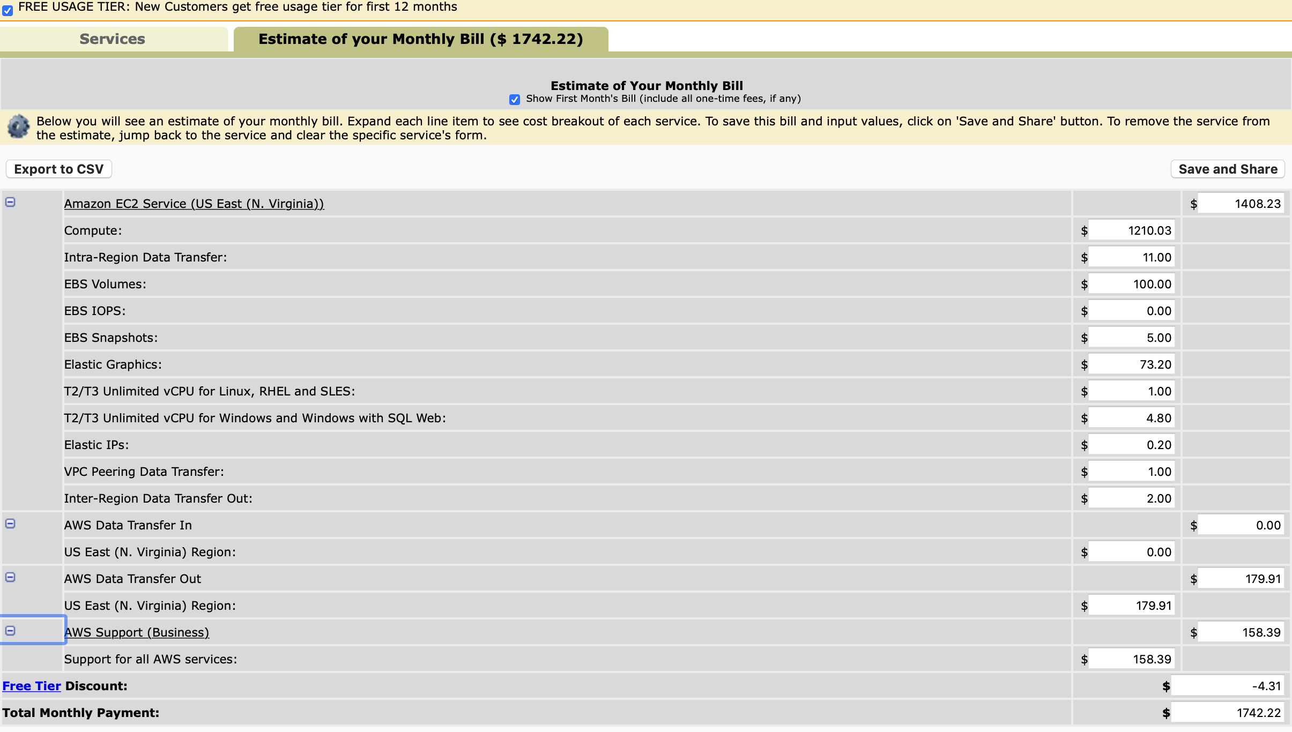
Maak een kostinschatting in functie van het aantal gebruikers, de gebruikte bandbreedte, data-opslag,… voor je gekozen applicatie & de mix van cloud producten 1601.91€

Slide 6
Bronnen
https://calculator.s3.amazonaws.com/index.html#r=IAD&s=EC2&key=files/calc-1a2b1bf2955d5b603afb6e2d4bd307e3356e42cc&v=ver20200317o8
https://o7planning.org/en/11717/introducing-netflix-and-their-cloud-computing-technology

